Slide 1
Проекты в детском саду
Подготовила Сергеева Ольга Константиновна

Slide 2
Проект «Космос»
Цель проекта: Формирование у детей знаний и представлений о космосе.
Задачи проекта:
1. Побудить воспитанников, воспитателей, родителей расширить свои знания о космосе;
2. Способствовать формированию знаний о солнечной системе (планеты, звезды, солнце, луна и т. д.) ;
3. Вызвать у детей уважение к профессии – космонавт;
4. Способствовать развитию творческих и интеллектуальных способностей;
5. Активизировать словарь.

Slide 3
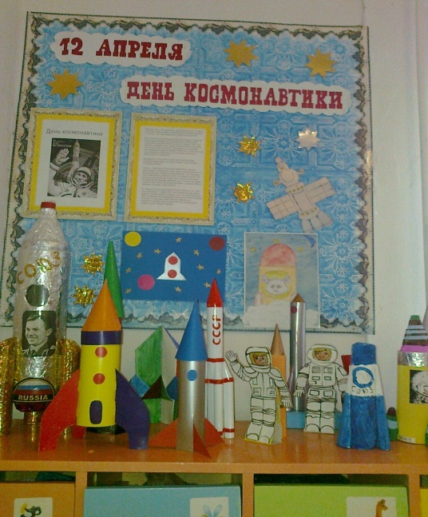
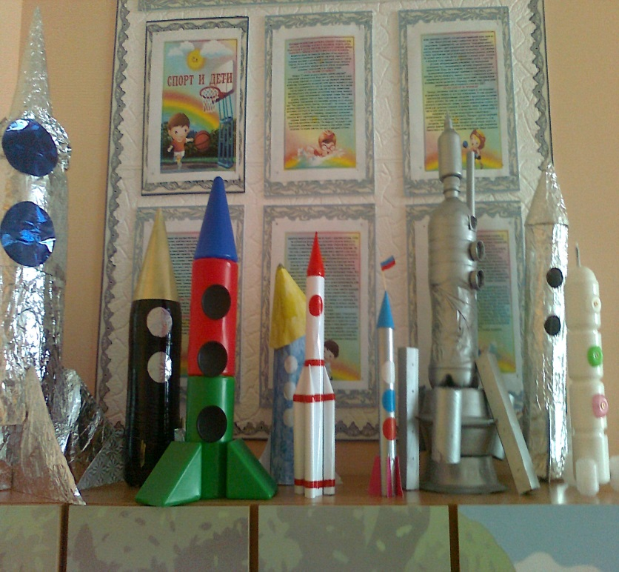

Slide 4
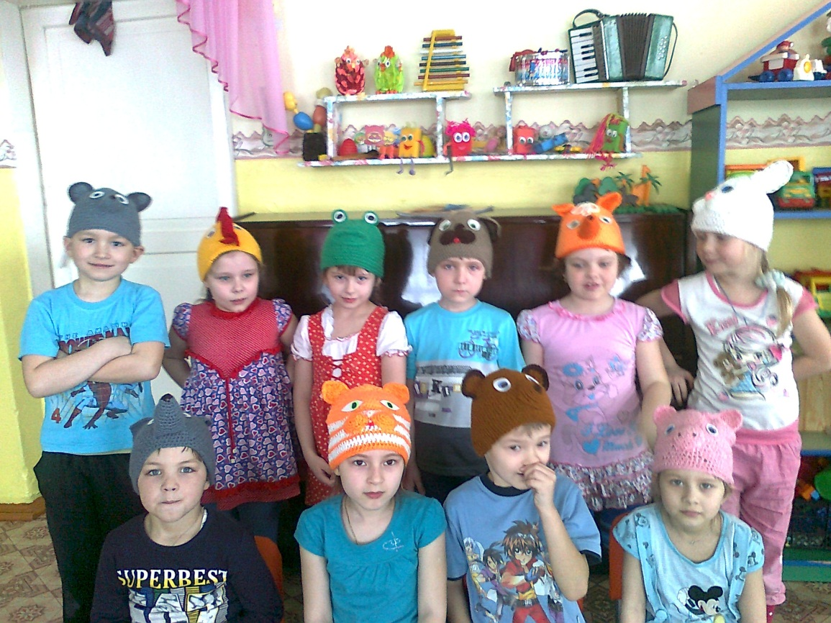
Проект «Волшебный занавес»
Цель: создать предметно-развивающую среду с учетом инновационных подходов для развития социально-личностных, интеллектуальных, коммуникативных способностей детей средствами театральной деятельности.

Slide 5
Проект « Помоги воробушку»
Расширение и обогащение знаний о зимующих птицах, создание условий для развития у детей познавательного интереса
Задачи:
Обучающие:
Сформировать у детей начальные представления о зимующих птицах, особенностях их образа жизни, питания, расширить кругозор детей и словарный запас.
Развивающие:
Развивать интерес к зимующим птицам, продолжать работу над развитием творческих способностей детей.
Развивать познавательный интерес к наблюдению за зимующими птицами.
Воспитательные:
Воспитывать у детей бережное отношение к живой природе, потребность в заботе о птицах.
Вызвать у детей желание убедить взрослых членов семьи в необходимости оказания помощи зимующим птицам в городе, принять непосредственное практическое участие в изготовлении кормушек.

Slide 6
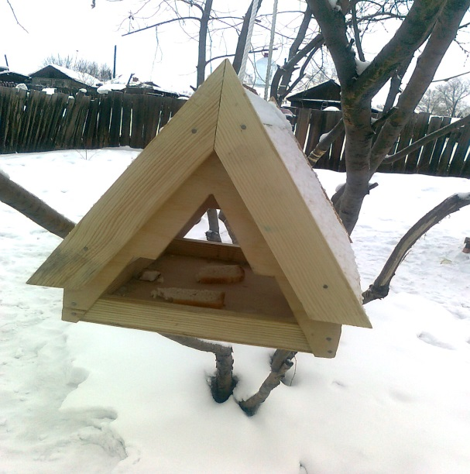
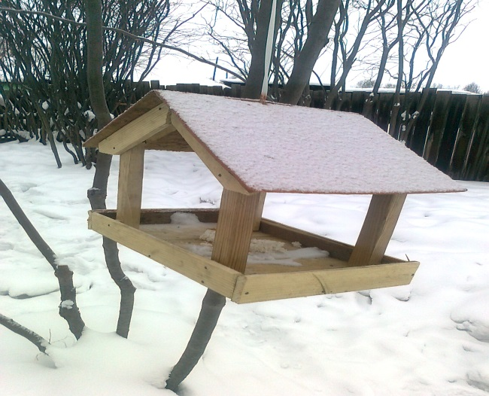
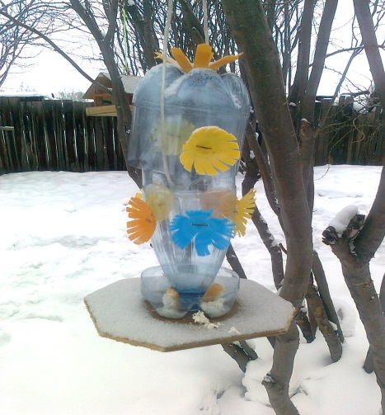
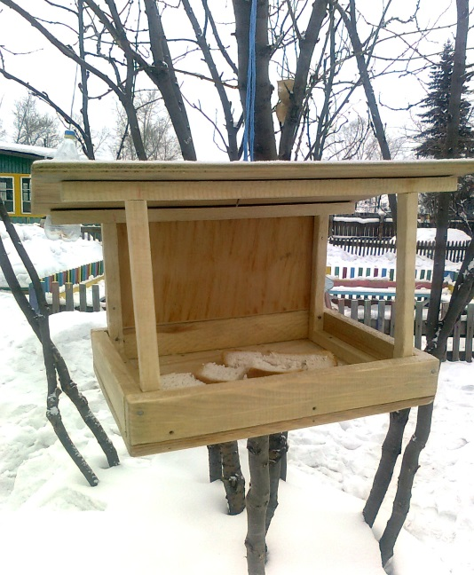
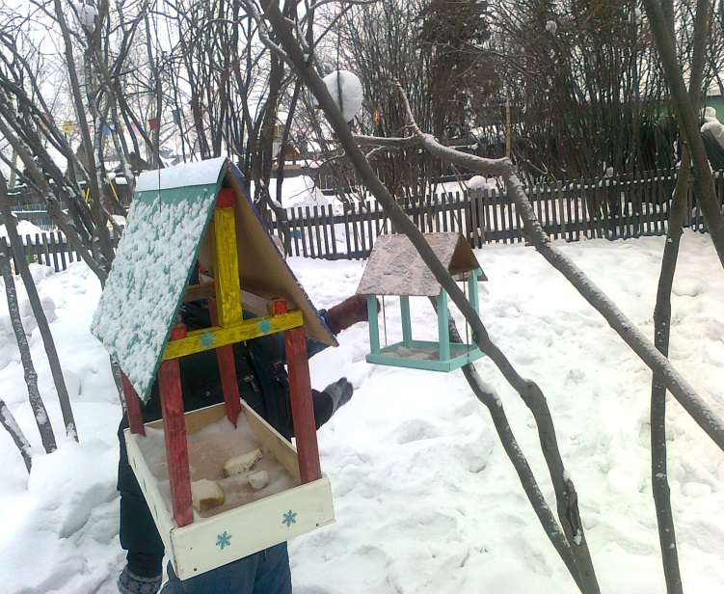
Кормушки, сделанные родителями

Slide 7
Проект «Огород на подоконнике»
Задачи:
1. Уточнить и закрепить представления детей о растениях
2. Продолжать учить детей узнавать и называть части растения (корень, стебель, лист, цветок, используя модели
3. Продолжать воспитывать интерес к исследовательской деятельности: научить размышлять, делать выводы;
4. Продолжать развивать речь детей, поощрять желание ухаживать за растениями, относится к ним с любовью и нежностью.
5. Продолжать развивать у детей любознательность

Slide 8
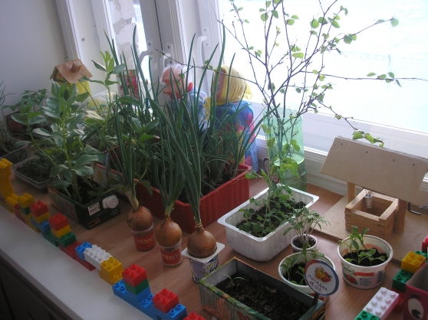
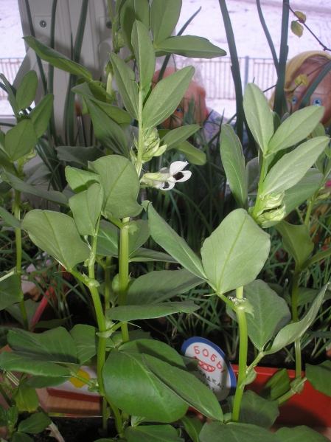
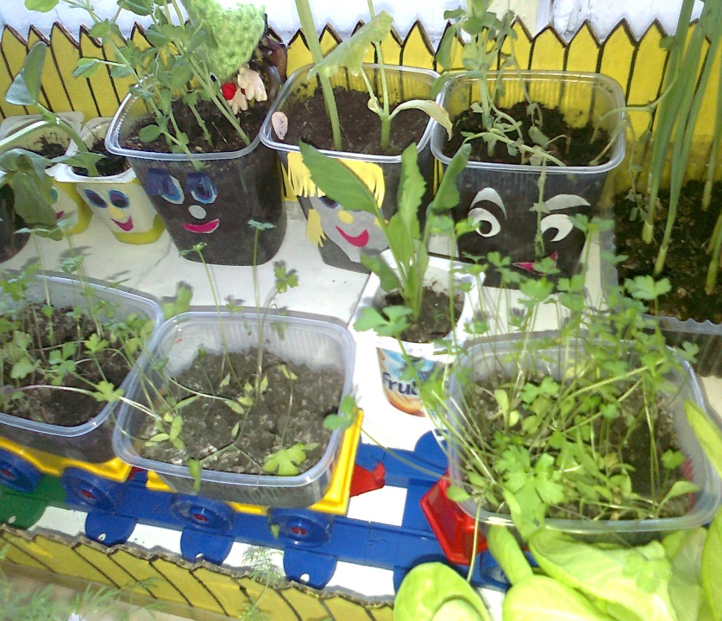
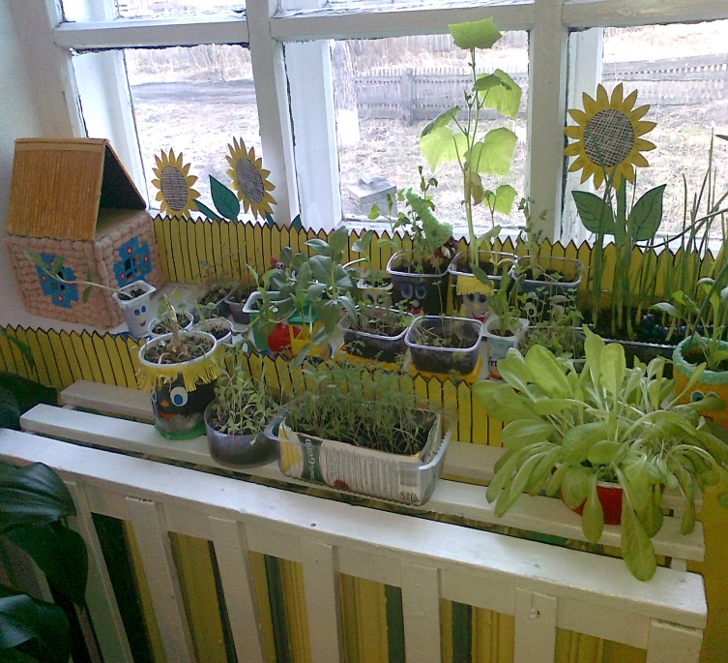

Slide 9
Проект «Вода»
Цель проекта: Формирование представлений о свойствах воды
Задачи проекта:
Активизация творческого мышления детей.
Выявление свойств воды.
Выявить что лед – твердое вещество, плавает, тает, состоит из воды.
Определить, что лед тает от тепла, от надавливания, что в горячей воде он тает быстрее; что вода на холоде замерзает, а также принимает форму емкости, в которой находиться.
Познакомить с процессом растворения краски в воде (произвольно и при помешивании).
Развивать наблюдательность, сообразительность, любознательность, усидчивость.
Познакомить с составом воды (кислород).
Обогатить запас знаний родителей о роли экспериментирования на развитее мыслительных процессов, творческих способностей, на формирование трудовых навыков дошкольников.

